Slide 1
Mujer negra
By: katherin guerrero
Hora 7
9 de mayo del 2013

Slide 2
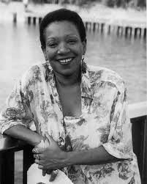
Autor
Nancy Morejon
Nacido en Havana, Cuba
Ano 1944.
A este momento todavia esta
con saludo.
Comenzo a escribir a la edad 13

Slide 3
Conexion tematica
La sociedad en contacto
La creacion literaria

Slide 4
Conexion con subtema
La asimilacion
La marginacion
La diversidad
El imperialismo
El nacionalismo
El regionalismo
La intertextualidad
la literatura autoconsciente
El proceso creativo

Slide 5
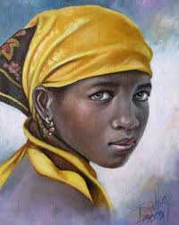
preguntas
Por que crees que ella escribio este poema?
Como es el tono de el poema? Y por que piensas que es asi?

